Slide 1

Agricultura: no centro da nossa vida
Cultivar os nossos alimentos, cuidar do ambiente
e assegurar
a prosperidade das zonas rurais

Slide 2

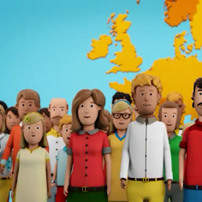
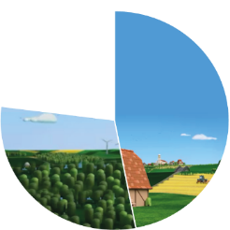
Sabia que...
São 28 os países
(«Estados-Membros»)
na União Europeia (UE)?
E há 500
milhões de consumidores?
Mais de 77%
do território da UE é rural (47% de terrenos agrícolas, 30% de florestas)?
77%
47%
30%

Slide 3
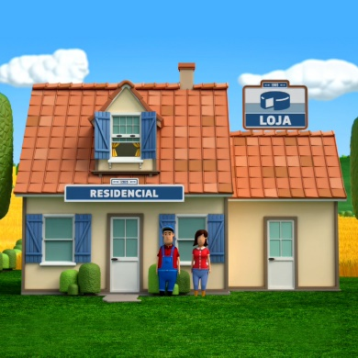
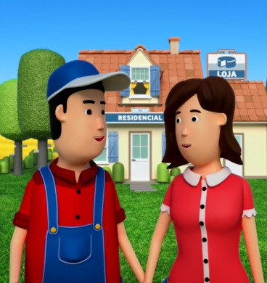
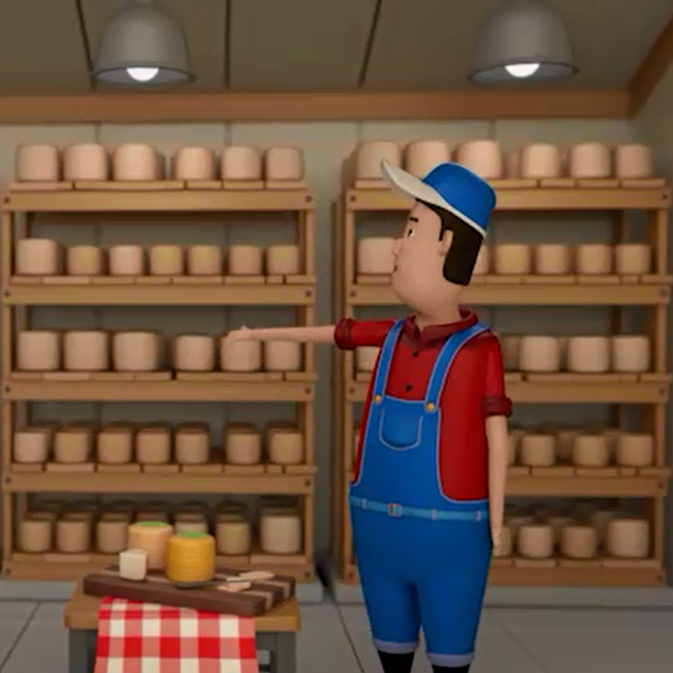
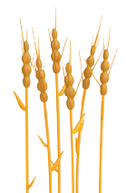
Sabia que...
A agricultura e as indústrias agroalimentares representam
44 milhões de postos de trabalho
e 7% do PIB da UE?
Existem cerca de 11 milhões de
explorações agrícolas na UE,
que empregam aproximadamente 22 milhões de agricultores
e trabalhadores agrícolas?

Slide 4

Sabia que...
A UE apoia os agricultores,
ajudando-os a:
produzir uma quantidade
suficiente de alimentos seguros
e de qualidade para todos os
cidadãos da UE;
preservar o ambiente;
dinamizar as zonas rurais?

Slide 5
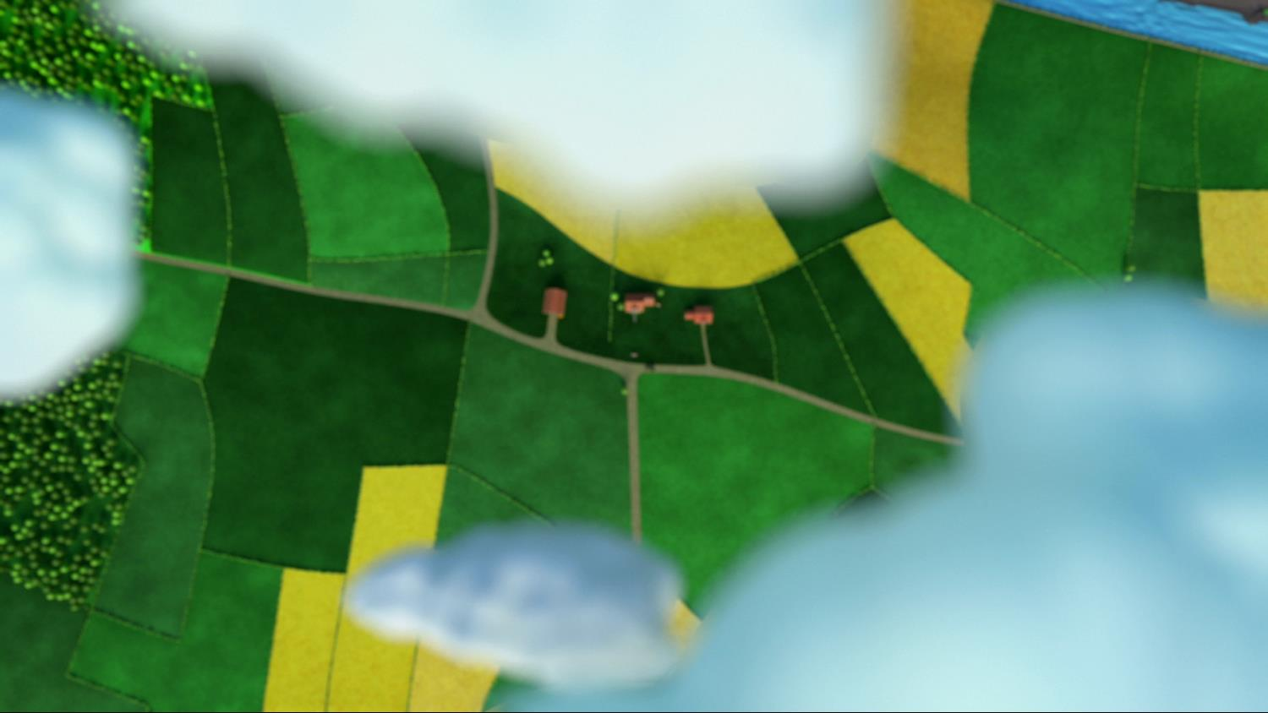

Apresentamos
o João e a Marta
O João e a Marta cultivam
uma exploração agrícola
de 12 hectares (aproximadamente o tamanho de 20 campos de futebol).
É a dimensão média das explorações agrícolas na UE.
Cultivam cereais, criam ovelhas e produzem queijo
(de leite de ovelha).

Slide 6


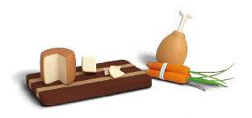

Produzir alimentos saudáveis, seguros e nutritivos
A UE produz um vasto leque
de produtos alimentares e bebidas.
Anualmente, os agricultores da UE produzem:
10 milhões de toneladas de maçãs;
140 milhões de toneladas de leite; e
300 milhões de toneladas de cereais.

Slide 7
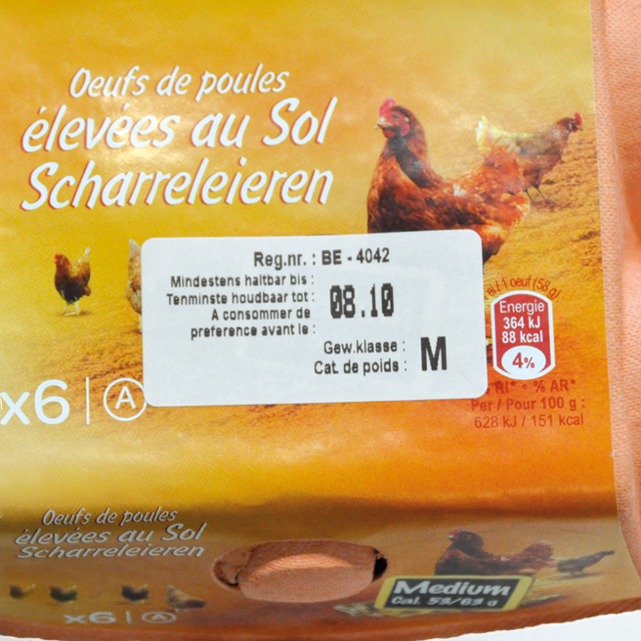
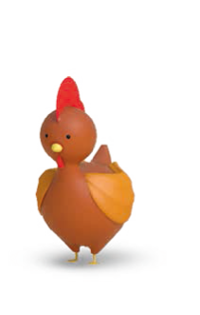
Produzir alimentos saudáveis, seguros e nutritivos
É um processo complexo, desde a exploração agrícola até à nossa mesa.
Graças aos agricultores, usufruímos de alimentos seguros, de elevada qualidade, rastreáveis e produzidos de forma sustentável.

Slide 8
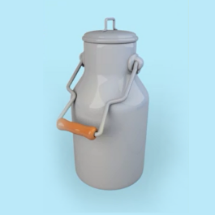
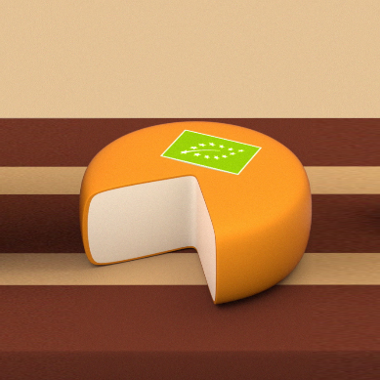
1. Alimentos de elevada qualidade
As ovelhas do João e da Marta pastam
ao ar livre e comem a erva de que necessitam para se manterem saudáveis e produzir leite de elevada qualidade.
Este leite é transformado em queijo.

Slide 9

1. Alimentos de elevada qualidade
O queijo do João e da Marta possui o rótulo biológico da UE, ou seja, é produzido mediante regras estritas,
como o respeito pelo ambiente e o bem-estar dos animais.
A exploração agrícola deles
é inspecionada anualmente para garantir que cumprem
as regras.

Slide 10
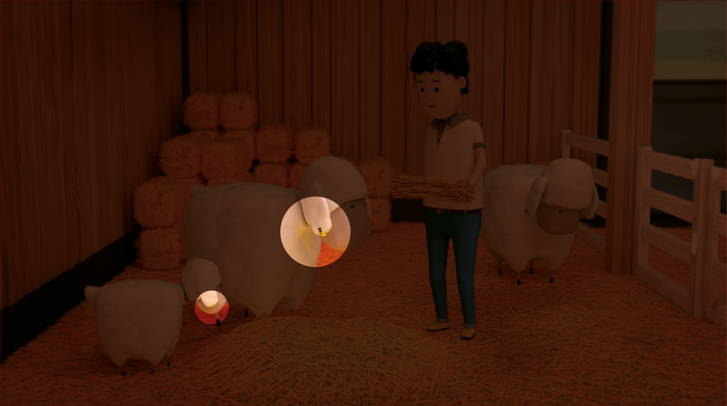
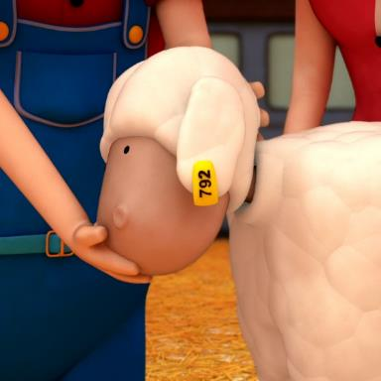
2. Alimentos rastreáveis, do prado ao prato
O João e a Marta colocam marcas auriculares nos cordeiros nascidos na exploração deles.
Cada marca auricular possui
um código que identifica
o cordeiro.
Assim, se o cordeiro for vendido no mercado, o comprador sabe de onde provém.

Slide 11
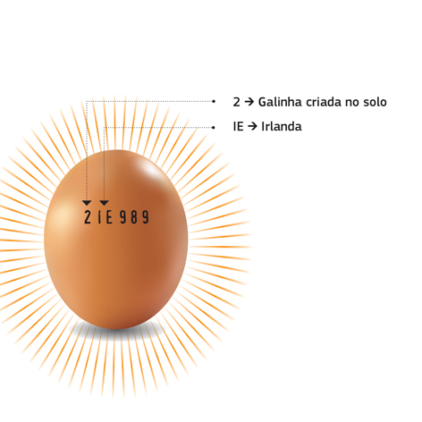
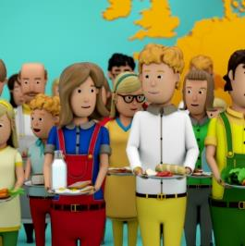
2. Alimentos rastreáveis, do prado ao prato
Também é possível rastrear outros produtos na UE, por exemplo através dos códigos gravados nos ovos e na respetiva embalagem (tamanho e método de produção).
Enquanto consumidores, isto permite-nos saber mais acerca
de como foram produzidos
os nossos alimentos.

Slide 12
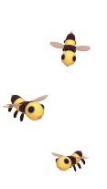
Proteger o ambiente
Os agricultores dependem dos recursos
naturais (por exemplo, o solo e a água)
para garantir o seu sustento diário.
Isto significa que têm de os preservar
e cuidar da terra que trabalham.
Deste modo, preservam a nossa biodiversidade
e ajudam a lutar contra as alterações climáticas.

Slide 13
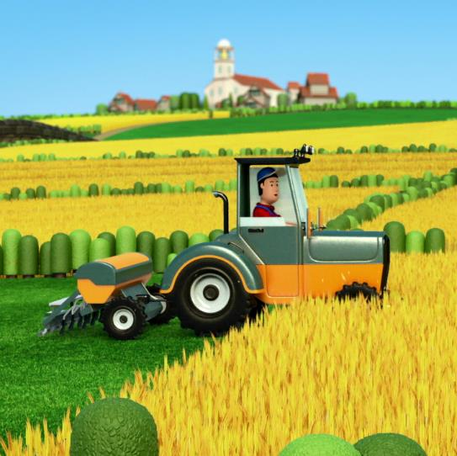
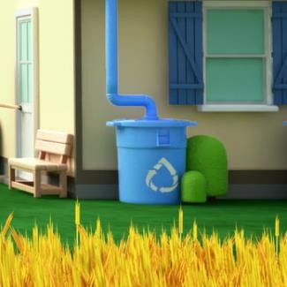
1. Agricultura sustentável para as gerações futuras
O João e a Marta utilizam métodos agrícolas sustentáveis.
Rodam as culturas para garantir que o solo tem nutrientes suficientes.
Poupam água ao captar água da chuva para utilizar na exploração.
Plantam e mantêm árvores para melhorar a qualidade do ar.

Slide 14
1. Agricultura sustentável para as gerações futuras
Ao fazer uma
utilização sensata
dos recursos naturais,
os agricultores ajudam
a assegurar que a terra permanece produtiva
e que poderemos
continuar a usufruir
das zonas rurais
no futuro.

Slide 15
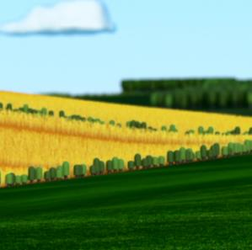
2. Preservar a biodiversidade
As plantas, os animais e os insetos são necessários para a saúde
das zonas rurais.
O João e a Marta cuidam das sebes existentes na exploração e não
as podam durante a época
de nidificação dos pássaros.
Mantêm pastagens onde podem crescer flores selvagens que
atraem abelhas e outros insetos.

Slide 16
2. Preservar a biodiversidade
Utilizam adubos orgânicos e verdes, bem como estrume, que não contêm substâncias químicas perigosas.
Desta forma, preservam e fomentam
a biodiversidade na exploração deles.

Slide 17
3. Lutar contra as alterações climáticas
As alterações climáticas acarretam desafios para
os agricultores, como a seca, a escassez de água
ou as tempestades de inverno.
O João e a Marta utilizam métodos agrícolas sustentáveis que ajudam a preservar os recursos naturais.

Slide 18
3. Lutar contra as alterações climáticas
Adotam medidas para preservar e fomentar a biodiversidade na exploração deles.
Também geram parte da eletricidade
da exploração (graças à instalação
de painéis solares).
Todos estes métodos ajudam a lutar
contra as alterações climáticas.

Slide 19

4. Lutar contra o desperdício alimentar
Anualmente, são deitados fora
90 milhões de toneladas de alimentos
na UE (durante a produção, a distribuição e o consumo).
Desta forma, estamos a desperdiçar os recursos (energia, combustível, tempo e água) empregues no cultivo, na colheita, no armazenamento, no embalamento, no transporte, no marketing e na preparação dos alimentos.

Slide 20
4. Lutar contra o desperdício alimentar
O João e a Marta tentam reduzir
a quantidade de produtos alimentares desperdiçados
na exploração deles ao colher, armazenar e transportar os cereais com a máxima eficiência possível.
Além disso, fazem a compostagem dos alimentos que deitam foram enquanto consumidores.

Slide 21
Garantir zonas rurais dinâmicas
A agricultura é a atividade económica mais importante nas áreas rurais, com
o emprego local frequentemente ligado ao processamento de produtos agrícolas.
Sem os agricultores, algumas zonas rurais não teriam uma fonte de sustento,
em especial nas áreas onde a agricultura é difícil (zonas acidentadas,
montanhosas ou remotas).

Slide 22
1. Novos horizontes, novas oportunidades
O João e a Marta renovaram o seu celeiro para criar quartos de convidados para visitantes.
Empregam duas pessoas
da zona para ajudar durante
as épocas mais atarefadas.

Slide 23
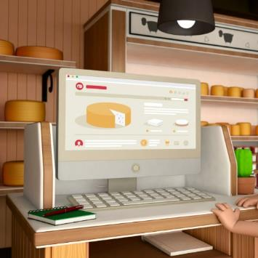
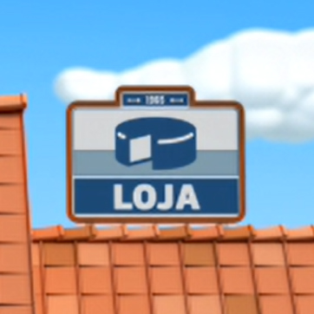
1. Novos horizontes, novas oportunidades
Organizam workshops de produção de queijo para ensinar aos visitantes como é feito o seu queijo biológico com certificação da UE.
Vendem esse queijo em mercados, na sua loja e em linha através de um sítio web que criaram.
Todas estas atividades favorecem a comunidade local, dado que criam novos postos de trabalho, atraem mais visitantes para a zona
e dão a conhecer os produtos locais a um maior número de consumidores.

Slide 24
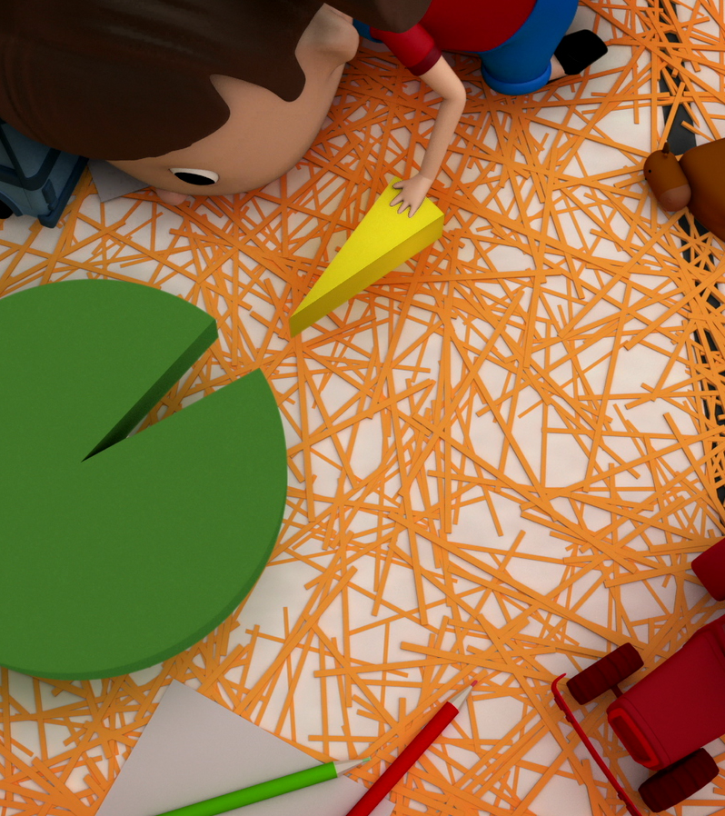
2. O futuro da agricultura
6%
Os dois filhos do João e da Marta,
o Pedro e a Ana, não estão interessados em tornar-se agricultores.
Apenas 6% dos agricultores da UE
têm menos de 35 anos de idade
(cerca de 900 000 agricultores).

Slide 25
2. O futuro da agricultura
Quem irá cultivar os alimentos de que necessitamos no futuro?
Ser agricultor é um trabalho exigente, mas para o João e a Marta é muito mais do que isso – é uma paixão que consideram gratificante

Slide 26
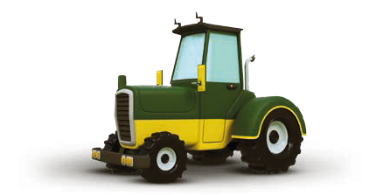
3. A agricultura no século XXI
O João e a Marta utilizam a ciência e a tecnologia
no seu trabalho diário, por exemplo, para prever
o estado do tempo ou para verificar os níveis de azoto
no solo.
A tecnologia pode ajudar os agricultores
a produzirem mais alimentos de forma sustentável
e a produzirem mais com menos recursos
(menos água, menos energia, menos fertilizantes).
Esta é uma necessidade vital tendo em conta
o crescimento da população mundial
(9 mil milhões de pessoas até 2050).
Isto também pode contribuir para criar novos empregos e oportunidades nas comunidades rurais.

Slide 27
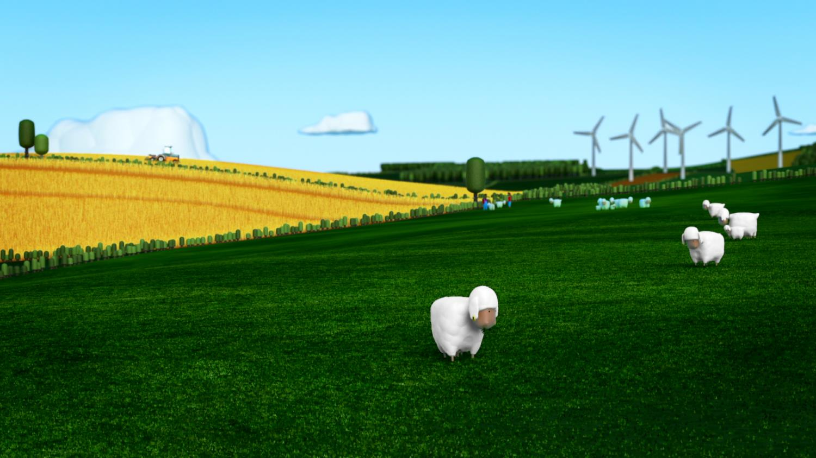
Resumo
Os agricultores produzem alimentos saudáveis, seguros e nutritivos:
Seguem normas e procedimentos rigorosos, como os que regulam os produtos biológicos.
Alguns produtos alimentares são rastreáveis
para que os consumidores saibam de onde vêm
os alimentos que consomem.
Os agricultores preservam os recursos naturais
e protegem o ambiente:
Utilizam métodos sustentáveis que
não prejudicam o ambiente.
Preservam e fomentam a biodiversidade.
Todas estas medidas ajudam a lutar contra
as alterações climáticas.

Slide 28
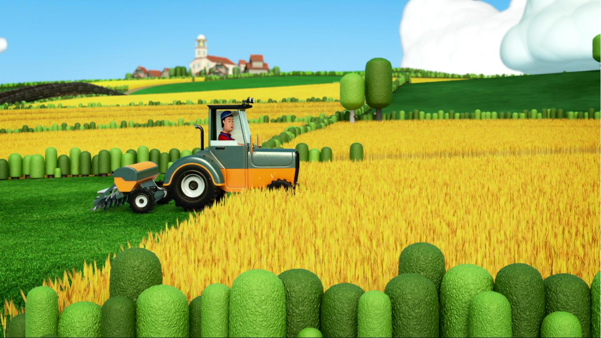
Resumo
Os agricultores são parte essencial das comunidades rurais e ajudam-nas a prosperar.
A escassez de jovens agricultores na UE é um desafio para o futuro.
Hoje em dia, os agricultores são empresários,
na medida em que diversificam as suas atividades e procuram novas oportunidades.
Beneficiam das novas tecnologias e da inovação, que abrem novos mercados e horizontes.
Ajudam a criar novos empregos e reforçam
o crescimento económico nas nossas comunidades rurais.

Slide 29
Perguntas
Quantos agricultores existem na UE?
Que selo de qualidade da UE possui o queijo
do João e da Marta?
Que regras têm de seguir para manter essa certificação?
Consegues dar
dois exemplos de práticas agrícolas sustentáveis
adotadas pelo João
e pela Marta?
Quantas toneladas
de cereais produzem anualmente os agricultores
da UE como o João e a Marta?

Slide 30
Perguntas
Quantas toneladas de alimentos são desperdiçadas todos os anos na UE?
Por que é que
é importante que
os agricultores produzam mais alimentos com menos recursos (menos água, menos energia, menos fertilizantes)?
Qual
é a contribuição
dos agricultores para a sociedade, para além da produção
de alimentos?
Quantos agricultores
com menos de 35 anos existem na UE?
Quais são os
três «papéis» desempenhados pelos agricultores?

Slide 31
Mais informações
DG Agricultura e Desenvolvimento Rural
ec.europa.eu/
agriculture/
index_pt.htm

